Slide 1


ARA0056 QUÍMICA TECNOLÓGICA Apresentação do Curso
PROF. DR. Selmo queiroz almeida
E-Mail: selmo.almeida@professores.area1.edu.br

Slide 2
Sumário
Informações Pessoais
Apresentação do Curso

Slide 3
Informações Pessoais
Bacharel em Química Industrial (UFBA)
Mestre em Energia (UNIFACS)
Doutorado em Química (UFBA)
Experiência em Coordenação e Supervisão de Laboratórios Química e Física (ISO IEC 17025).
Ensino Superior de Química (Orgânica, Inorgânica, Analítica e Ambiental) e Física, Engenharia dos Materiais, Equipamentos Industriais, Operações Unitárias e Fenômenos de Transporte, Avaliação Econômica de Projetos, Biocombustíveis e Biomassa.
Convênios com empresas: Água de Coco Obrigado, A Geradora, Algetec (Plataforma Virtual de Laboratórios de Química Geral) e Ferbasa.

Slide 4
Objetivos do Curso
COMBINAR os aspectos conceituais de matéria e energia, por meio das propriedades físicas e químicas das substâncias, para compreender a estrutura eletrônica e a teoria atômica moderna.
UTILIZAR as propriedades periódicas, de acordo com as forças intramoleculares, para elucidar as interações que ocorrem nas ligações químicas.
ANALISAR situações do cotidiano, com base nos princípios das reações químicas, para mostrar a integração entre teoria e a prática nos cálculos estequiométricos.

Slide 5
Objetivos do Curso
4. AVALIAR os principais materiais sólidos, através de suas estruturas e propriedades, para a correta aplicação em projetos práticos de Engenharia.
5. IDENTIFICAR os aparelhos, vidrarias e reagentes utilizados em aulas práticas, através de processos de observação e análise em laboratório físico ou virtual, associar a Química ao seu cotidiano profissional.
6. INVESTIGAR situações-problema teóricos, por meio do envolvimento e participação em times de desafios teóricos, para criar ideias de soluções inovadoras em engenharia.

Slide 6
Ementa
INTRODUÇÃO A QUÍMICA TECNOLÓGICA.
TEORIA ATÔMICA E TABELA PERIÓDICA.
LIGAÇÕES QUÍMICAS.
FUNDAMENTOS DAS REAÇÕES QUÍMICAS.
MATERIAIS SÓLIDOS DE ENGENHARIA (APS)

Slide 7
Temas de Aprendizagem
1. INTRODUÇÃO A QUÍMICA TECNOLÓGICA.
1.1 QUÍMICA, EVOLUÇÃO E SOCIEDADE
1.2 ENERGIA, MATÉRIA E MEDIDAS
1.3 A IMPORTÂNCIA DOS MATERIAIS PARA A TECNOLOGIA

Slide 8
Temas de Aprendizagem
2. ÁTOMOS, ELEMENTOS E TABELA PERIÓDICA
2.1 ÁTOMO 2.2 CONFIGURAÇÃO ELETRÔNICA DOS ELEMENTOS 2.3 PROPRIEDADES PERIÓDICAS

Slide 9
Temas de Aprendizagem
3. LIGAÇÕES QUÍMICAS
3.1 ESTABILIDADE ELETRÔNICA
3.2 LIGAÇÕES QUÍMICAS
3.3 MATERIAIS
3.4 LIGAÇÕES QUÍMICAS E MATERIAIS

Slide 10
Temas de Aprendizagem
4. FUNDAMENTOS DAS REAÇÕES QUÍMICAS
4.1 COMPONENTES INORGÂNICOS
4.2 TRANSFORMAÇÕES DA MATÉRIA
4.3 MATEMÁTICA NA QUÍMICA
4.4 RESOLUÇÃO DE PROBLEMAS EM QUÍMICA

Slide 11
Temas de Aprendizagem
5. FUNDAMENTOS DA COMBUSTÃO E DA CORROSÃO
5.1 COMBUSTÃO
5.2 ELETROQUÍMICA
5.3 CORROSÃO

Slide 12
Temas de Aprendizagem
6. MATERIAIS SÓLIDOS DE ENGENHARIA (ATIVIDADE PRÁTICA SUPERVISIONADA – SAVA)
6.1 MATERIAIS METÁLICOS
6.2 POLÍMEROS
6.3 CERÂMICOS
6.4 COMPÓSITOS

Slide 13



Bibliografia Básica
Brown, T.L. Química a Ciência Central. São Paulo: Pearson Disponível em: https://plataforma.bvirtual.com.br/Leitor/Publicacao/182726/pdf/0? code=xn/y81052Bhe40HxpBUa5+hT8ENLpHuvviBwiPOWxl2BpUEaZghTK3Myp
Pavanati, H. C. Ciência e Tecnologia dos Materiais. São Paulo: Pearson Disponível em: https://plataforma.bvirtual.com.br/Leitor/Publicacao/22183/pdf/0? code=MWRwiWH8RTKVkg9jj0bmLZC/bKj7yf1b4q/y9cJSGMTp0IOHaMUwvhRUVx
Santos, C. M. C.; Carvalho, M. N.; Lima, N. da S. Química Geral. RIO DE JANEIRO: SESES. Disponível em: http://portaldoaluno.webaula.com.br//repositorio/LD126.pdf

Slide 14
Bibliografia Complementar
Bettelheim, F. ; Brown, W.H. ;Campbell, M.K.; Farrell, S.O. Introdução à Química Geral.. São Paulo: Cengage Learning Disponível em: https://integrada.minhabiblioteca.com.br/books/9788522126354
Pícolo, K. C. Química Geral.. São Paulo: Pearson Disponível em: https://plataforma.bvirtual.com.br/Leitor/Publicacao/22101/pdf/0? code=TGkIcIcM4vLdHbaFUQ/y9VFaYcaBOssRulwLFVsYCrXU+pwITXsi44iiJV
Shakelford, J. F. Ciência dos Materiais.. São Paulo: Pearson Disponível em: https://plataforma.bvirtual.com.br/Leitor/Publicacao/424/pdf/0? code=wC/nKXnWpLSePwWyHoOERTOv+MSRP0FCB6YErKUbOGFYRxLHoaMGEP/BHwEp
Tiro, N.J. Química, uma abordagem molecular.. Rio de Janeiro: LTC Disponível em: https://integrada.minhabiblioteca.com.br/books/9788521633402
Toma, H.E; Ferreira, A. M.; Massabni, A.C. Nomenclatura básica de química inorgânica.. São Paulo: Blucher Disponível em: https://integrada.minhabiblioteca.com.br/books/9788521208280

Slide 15

Critério Avaliações – SEMESTRE ANTERIOR
Contemplará os temas de aprendizagem abordados pelo professor da disciplina até sua realização:
I. Prova individual - 7 (sete) pontos
II. Atividades acadêmicas avaliativas - 3 (três) pontos
AV1
Contemplará os temas de aprendizagem da disciplina e será composta por uma prova objetiva com questões do BDQ:
(5 pontos | 8 pontos | 10 pontos) + atividades avaliativas (se for o caso), detalhadas no Plano de Ensino.
AV2
A soma de todas as atividades deverá compor o grau da NF no valor máximo de 10 (dez) pontos. Uma das etapas do trabalho final deverá, obrigatoriamente, estar vinculada à APS (Atividade Prática Supervisionada).
NF

Slide 16
Critério Avaliações – SEMESTRE ATUAL
Contemplará todos os temas abordados pela disciplina e será assim composta:
I. Prova individual - 7 (sete) pontos
II. Realização de quiz avaliativo sobre os temas 1 e 2, vinculados ao conteúdo digital, com valor total de 3 (três) pontos, acompanhados pelo professor da disciplina.
AV
Contemplará todos os temas abordados pela disciplina. Será composta por uma prova no formato PNI ­ Prova Nacional Integrada, com total de 10 pontos, e substituirá a nota da AV, caso seja maior.
AVS

Slide 17
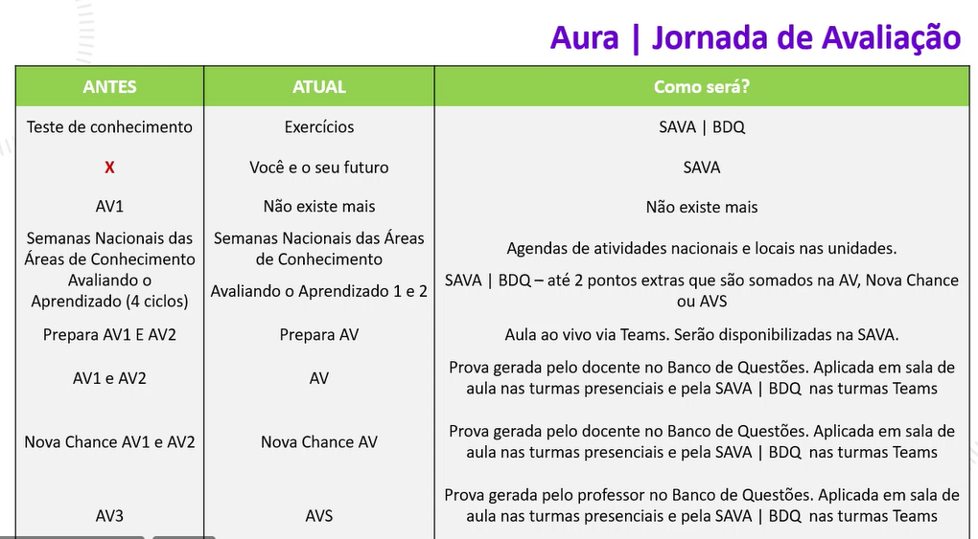

Slide 18


Principais eventos do semestre: Calendário Acadêmico
Avaliando o Aprendizado - ciclo 1.
AV
AVS e NF
Semana Nacional de Cursos
23 de Fevereiro
02 de Outubro a
05 de Novembro
28 de Outubro
16 a 22 de Novembro
25 a 30 de Setembro
16 a 20 de Outubro
27 de Novembro a
02 de Dezembro
Início do semestre letivo.
Avaliando o Aprendizado - ciclo 2.
Prepara AV
06 a 11 de Novembro
Nova Chance
Veteranos: 23/02
Calouros: 06/03
07 de Dezembro
Fim do semestre letivo.

Slide 19
Calendário Avaliações
Avaliando o Aprendizado 1 (Presencial): 26/SETEMBRO
Avaliando o Aprendizado 2 (Online): 02/OUT A 05/NOV
AV (Presencial): 07/NOVEMBRO
FIM DO SEMESTRE LETIVO: 07/DEZEMBRO

Slide 20

Muito Obrigado e excelente 2023.2!
Prof. Dr. Selmo Queiroz Almeida
selmo.almeida@professores.area1.edu.br

